Slide 1
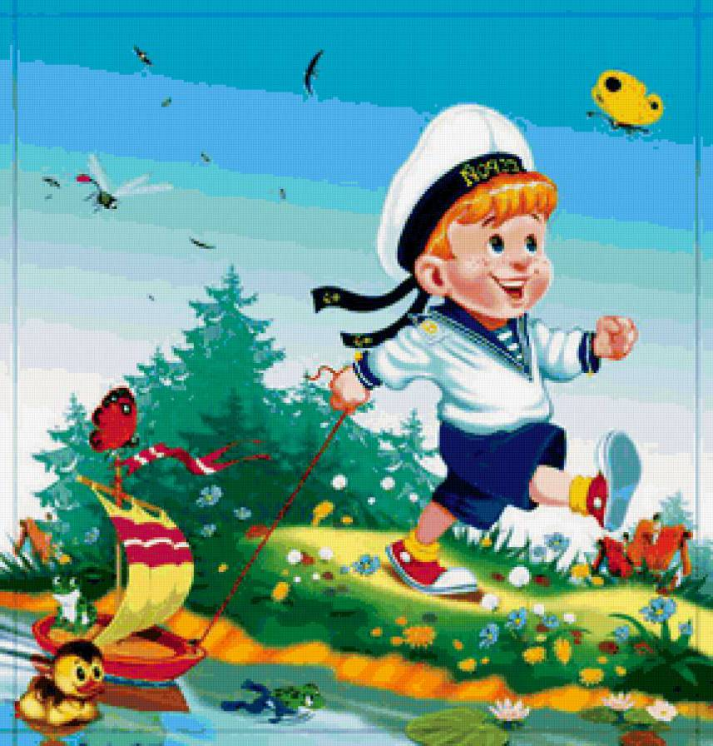
«Морской бой» дидактическая игра
Тема: «Прямоугольная система координат»
Автор:
учитель математики
I квалификационной категории
МКОУ Обская ООШ
Водянова Елена Анатольевна

Slide 2
у
12
8
4
-20
-16
-12
-8
-4
0
4
8
12
16
х
-4
-8
-12
-16

Slide 3
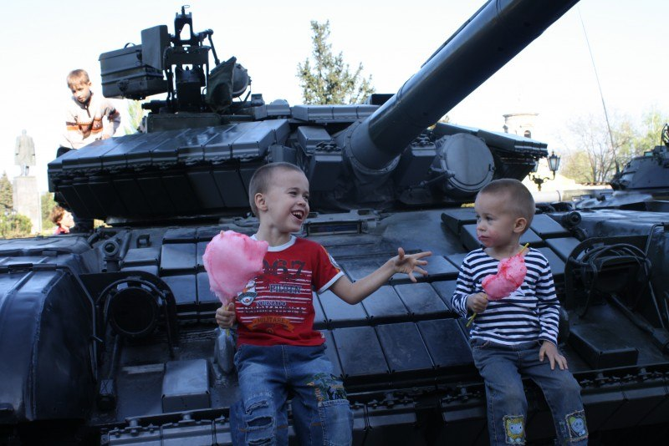
Ура! Мы победили!

Slide 4
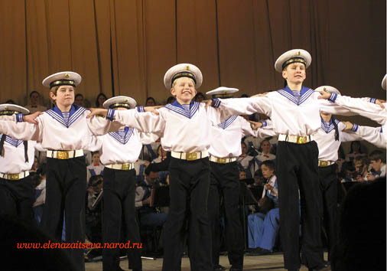
Ура! Мы победили!

Slide 5
Фоторесурсы:
http://www.fotokonkurs.ru/photo/52317
http://club.foto.ru/gallery/images/small/2004/04/21/198234.jpg
http://www.edu-chita.ru/news/581
http://img-fotki.yandex.ru/get/6523/93940825.90/0_8b3c2_48a46c1f_orig.jpg

